Slide 1
Влияние структуры городской среды на спрос и предложения на рынке жилья

Slide 2
Локация: влияние на выбор
Предъявленный спрос
Потенциальный спрос
2016 г.
Район - 71%
Микрорайон – 44%
60% потенциальных покупателей жилья
(перспектива покупки 2-3 года)
не готовы менять район проживания
2017 г.
Район - 81%
Микрорайон – 41%
2018 г.
Район - 77%
Микрорайон – 49%

Slide 3
Взаимное влияние
Спрос
Локация
Характерная структура по отдельным районам
Особенности по микрорайонам
Зависимость от ассортимента
район
микрорайон
Транспортная доступность
инфраструктура
Структура застройки
экология
Предложение
История и особенности застройки города
Текущее строительство
Возможность формировать спрос за счет качества
Строительство формирует облик города

Slide 4
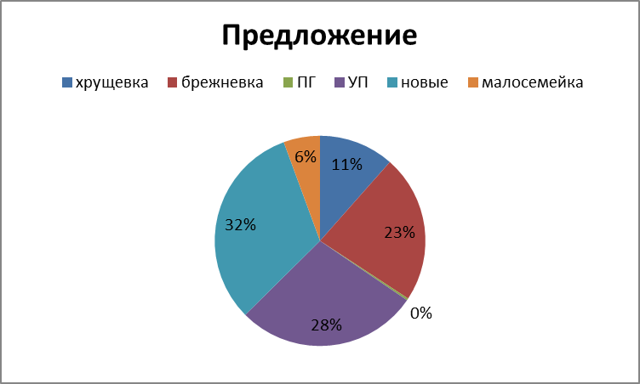
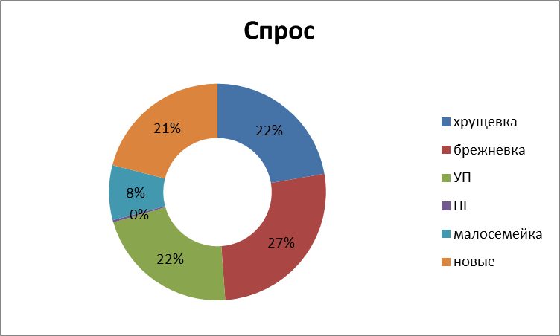
Вторичный рынок жилья
Прямая зависимость от структуры и истории застройки

Slide 5
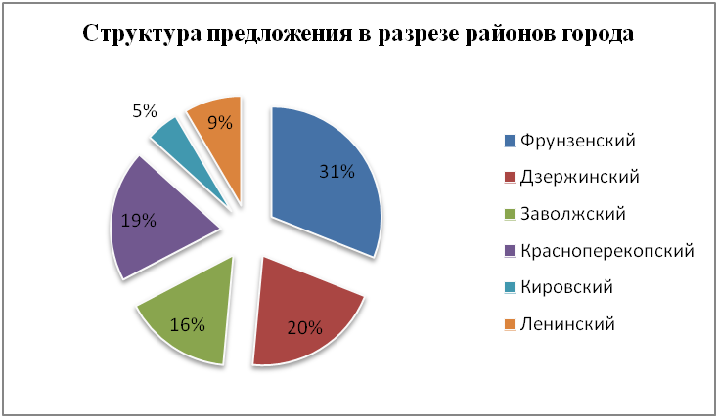
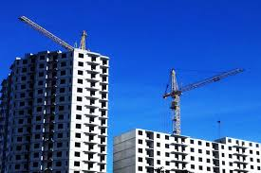
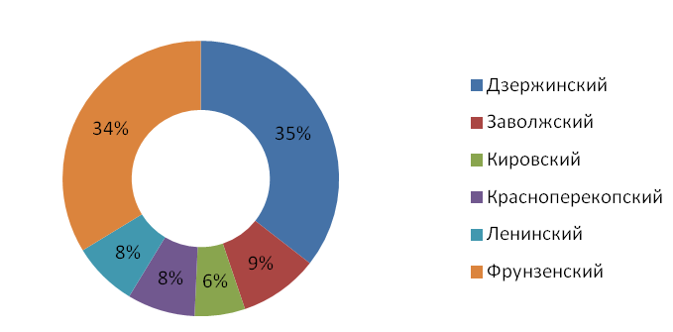
Первичный рынок
Зависимость спроса от ассортимента

Slide 6
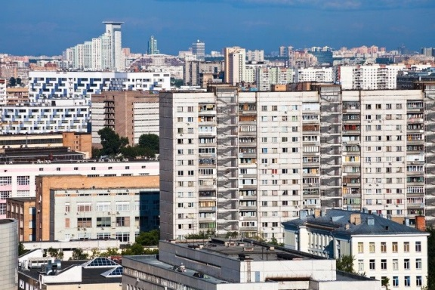
Первичный рынок
Зависимость предложения от выбранной локации
Зависимость спроса от ассортимента
Другие версии?!

Slide 7
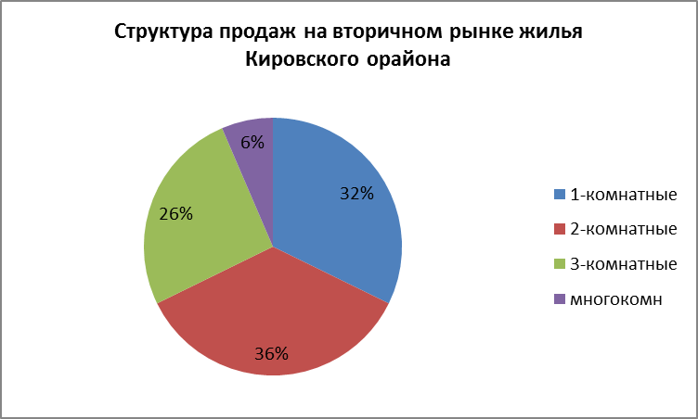
Неудовлетворенность предложением первичного рынка по району
Число комнат | 1 полугодие 2016 ш. |  |  | 1 полугодие 2017 г.
 | Доля, % | Сред. S, кв. м | Сред. бюджет, руб. | Доля, % | Сред. S, кв. м | Сред. бюджет, руб.
1-комн. | 33,9 | 46,3 | 3478670 | 50 | 51,25 | 4221325
2-комн. | 43,3 | 69,13 | 5156790 | 10,3 | 69,08 | 6219570
3-комн. | 20,7 | 101,44 | 8212930 | 33,3 | 102,49 | 8716460
Многокомн. | 2,1 | 102,9 | 7138760 | 6,4 | 118,84 | 10545000

Slide 8
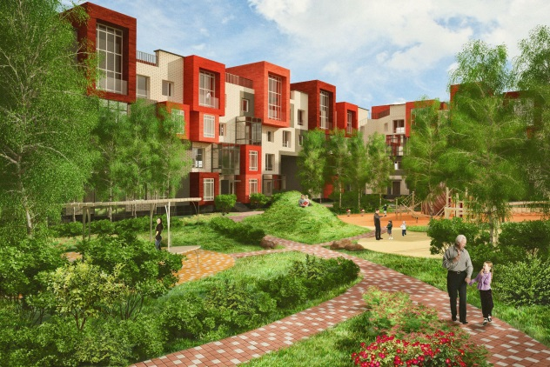
Варианты решения
Выбрать шикарную локацию
Цена имеет значение
Формировать спрос
за счет качества
Соответствовать

Slide 9
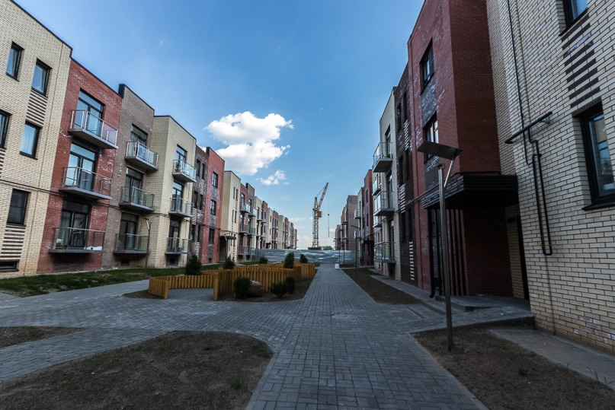
Примеры
2016 г. – 28% продаж
2017 г. – 15% продаж
2018 г. – 31% продаж
19% продаж

Slide 10
Выводы
Спрос зависит от качества локации
Хорошее качество проекта может перекрыть недостатки места
Плохое качество, неуместные решения не перекроют привлекательность места
Покупатель становится разборчивее
Будущее за комплексными решениями

